Slide 1
Projetos em Ciência de Dados
Gianlucca Devigili e Maisa de O. Fraiz

Slide 2
Redução do uso de memória
Transformar cada coluna no "menor" datatype possível. E.g float64 -> float32
Dados do tipo object -> category

Slide 3
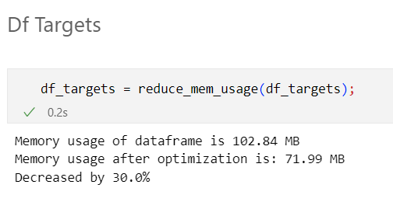
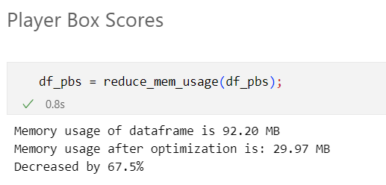
Redução do uso de memória:
Datasets Base

Slide 4
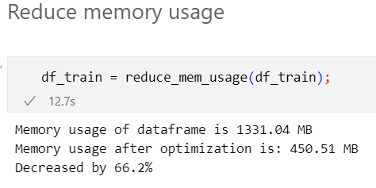
Redução do uso de memória:
Datasets Principal
Redução de ≈880.5 MB (66.2%)
Redução do tempo de treinamento dos modelos:
Gradient Boosting: 2h 48m 6s -> 1h 46m 58s

Slide 5
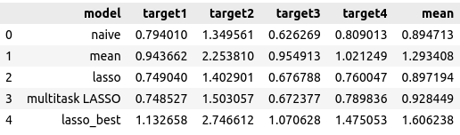
Modelos de Multitask
Motivação: resultado do MultitaskLASSO
Uso do sklearn.MultiOutputRegressor ao invés do código programado pelo próprio grupo
Possibilidade de usar feature Chaining

Slide 6
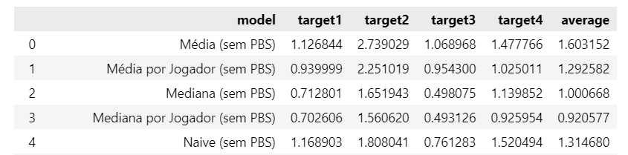
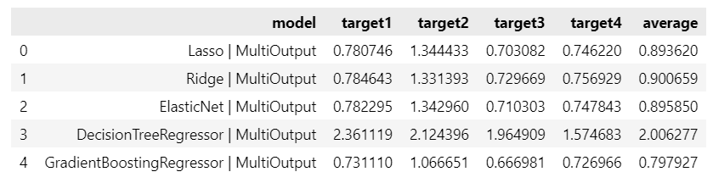
Modelos de Multitask

Slide 7
Cross Validation com LASSO
Procurar o valor ótimo para o parâmetro de regularização. Mas ótimo para que?
α_{pred} -> otimiza as predições
α_{ms} -> dá o valor do modelo verdadeiro
Em geral, α_{pred} != α_{ms} e α_{pred} < α_{ms}
Em resumo, overfitting porque estávamos procurando o α_{ms} ao usar o LassoCV, o que levava a um erro grande.

Slide 8
Em progresso
Uso da coluna de data:
A data como variável ordinal
Decomposição em ano, mês, dia, dia da semana, dia do ano, semana do ano…
Dummies vs. valor numérico

Slide 9
Projetos em Ciência de Dados
Gianlucca Devigili e Maisa de O. Fraiz

